Slide 1
স্বাগতম

Slide 2
শিক্ষক পরিচিতি
সাইফুল ইসলাম
সহকারী শিক্ষক
সর্বলক্ষণা আলিম মাদ্রাসা
মনোহরদী, নরসিংদী
ফোণঃ 01753093555

Slide 3
পাঠ পরিচিতি
বিষয়ঃকৃষি শিক্ষা
শ্রেণী: নবম
অধ্যায়ঃ ৫ম
পাঠঃ বনায়ন
সময়ঃ ৫০মিনিট

Slide 4
শিখনফল
বন ও বনায়ন কী তা বলতে পারবে।
বাংলাদেশের বনাঅঞ্চলের নাম বলতে পারবে।
বিভিন্ন বনের বৈশিষ্ট্য উল্লেখ করতে পারবে।

Slide 5
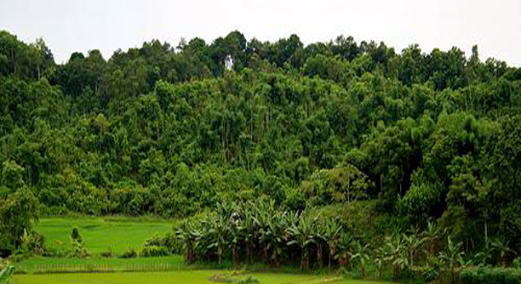
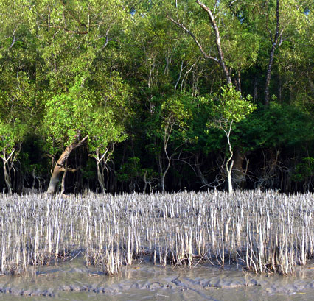
নিচের ছবিতে কি দেখতে পারছ

Slide 6
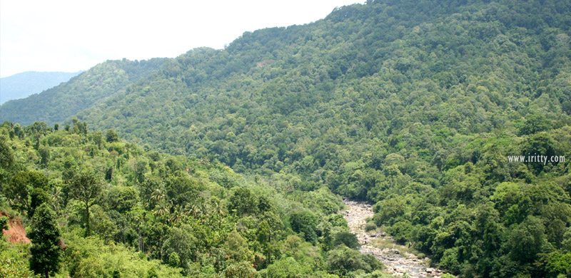
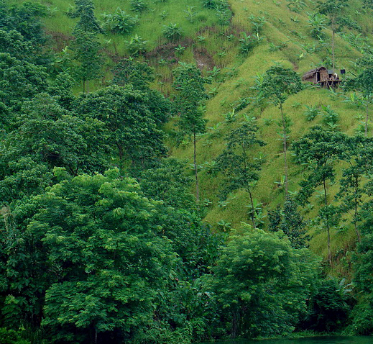
বনায়ন

Slide 7
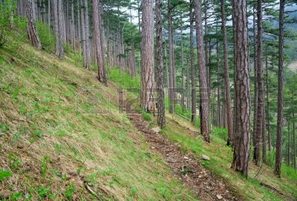
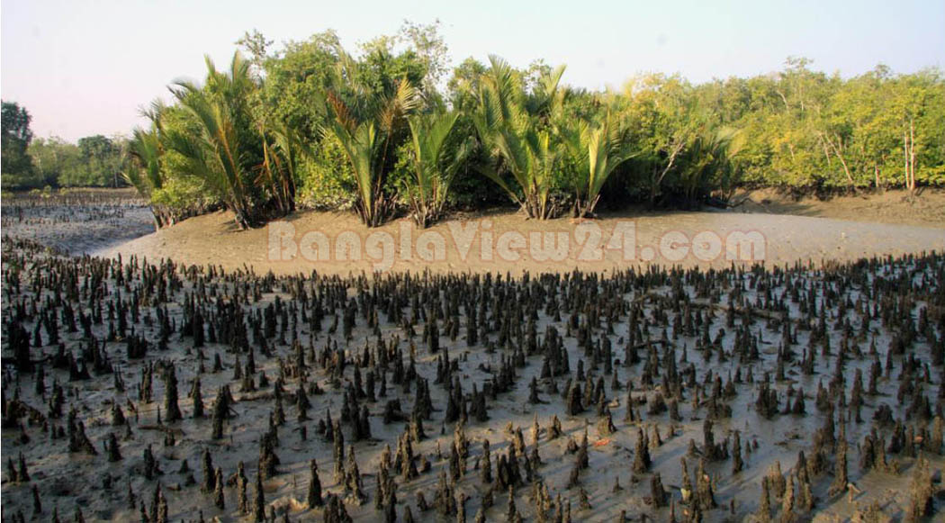
বন কী ?

Slide 8
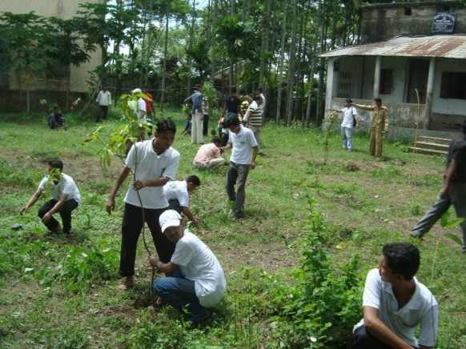
বনায়ন কী?

Slide 9
_{বাংলাদেশের বিভিন্ন বনাঞ্চল}
পাহাড়ি বন
সমতলভূমির বন
ম্যানগ্রোভ বন
সামাজিক বন
এ ধরনের বন দেশের
যে কোন বিভাগে হতে পারে
কৃষি বন

Slide 10
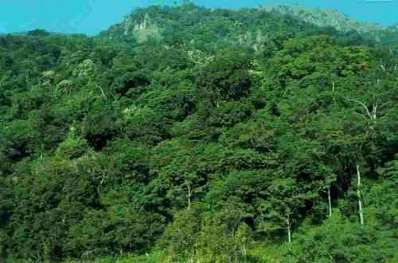
পাহাড়ি বন কী ?

Slide 11
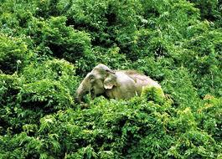
পাহাড়ি বনের বৈশিষ্ট
অবস্থানঃ
রাঙ্গামাটি,বান্দরবন,সিলেট।
মোট আয়তনঃ
১৩.১৬ লক্ষ হেক্টর।
উদ্ভিদ ও প্রানীঃ
গর্জন,কড়াই, সেগূন।
হাতি ,বানর, শুকর ।

Slide 12
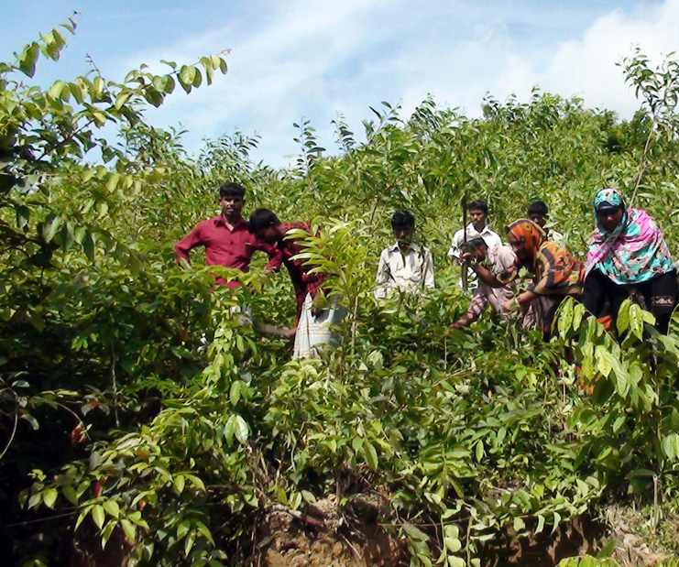
সমতল ভূমির বন কী?

Slide 13
সমতল ভূমি বনের বৈশিষ্ট্য
অবস্থাণঃ
ঢাকা, রংপুর, দিনাজপুরে।
মোট আয়তনঃ
১.২৩ লক্ষ হেক্টর।
উদ্ভিদ ও প্রানীঃ
শাল,গজারি কড়াই।
দোয়েল, ঘূঘূ, শিয়াল।

Slide 14
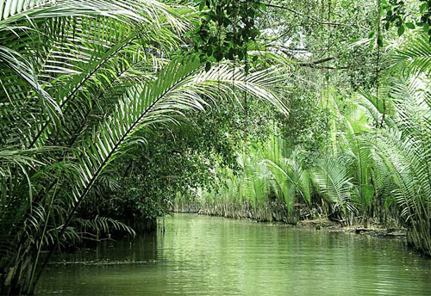
ম্যানগ্রোভ বন কী?

Slide 15
ম্যানগ্রোভ বনের বৈশিষ্ট্য
অবস্থানঃ
খূলনা, বাগেরহাট , সাত।ক্ষীরা ।
মোট আয়তনঃ
৬০০০ বর্গ কিলোমিটার ।
উদ্ভিদ ও প্রানীঃ
সুন্দরী ,গোল পাতা ,গরান ।
বাঘ, বানর ,হরিণ।

Slide 16
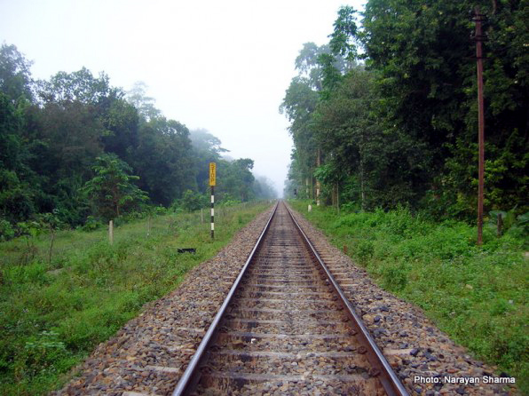
সামাজিক বনের বৈশিষ্ট্য

Slide 17
জোড়ায় কাজ
পাহাড়ি বন ও ম্যানগ্রোভবনের বৈশিষ্ট্য লিখ।

Slide 18
দলীয় কাজঃ সামাজিক বনের প্রয়োজনীয়তা বর্ননা কর।

Slide 19
মূল্যায়ন
ম্যানগ্রোভ বন বলতে কী বুঝ?
সামাজিক বনের ১/২-টি সুবিধা বল।
পাহাড়ী বনের দুটি উদ্ভিদ ও প্রাণীর নাম বল।

Slide 20
বাড়ীর কাজঃ
প্রত্যেক টি বনের দুই টি করে উদ্ভিদের নাম লিখ ।

Slide 21
ধন্যবাদ

